Slide 1
Последствия смуты. Воцарение Михаила Федоровича Романова

Slide 2
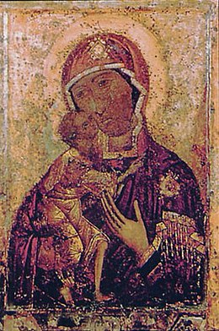

Slide 3
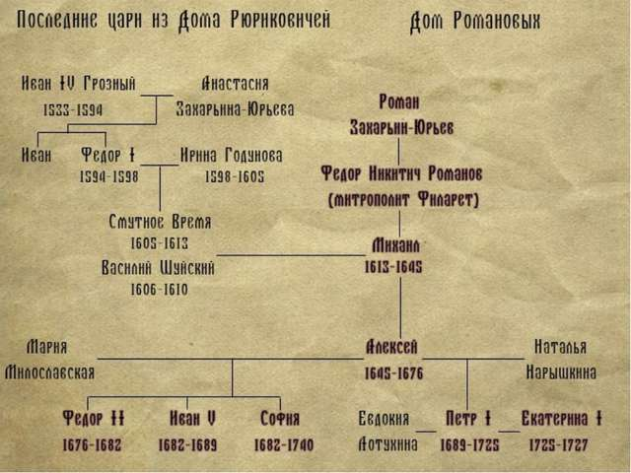

Slide 4
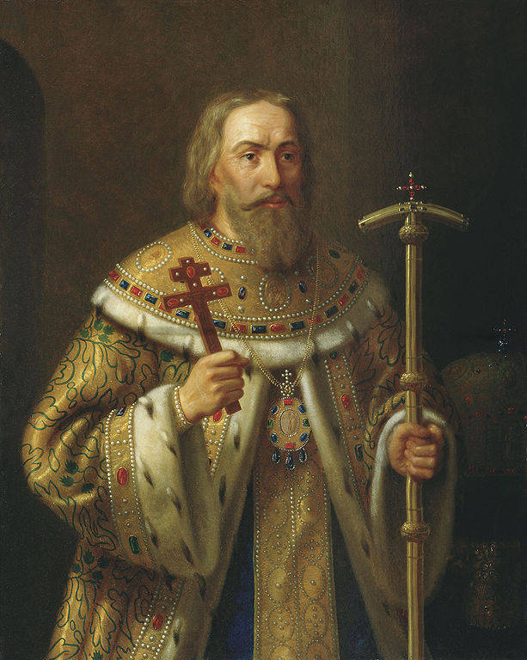
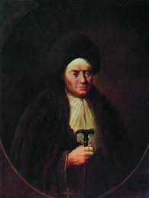

Slide 5
Разбойники.
Мать и сын

Slide 6
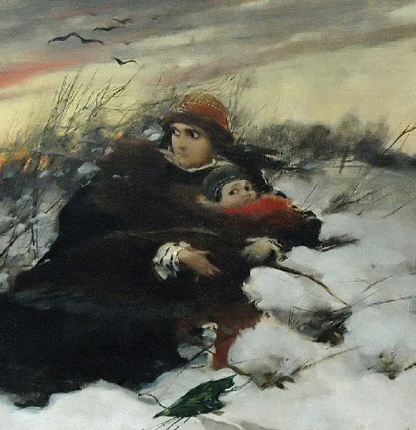

Slide 8
Война и мир.
Почему Россия заключила мир со Швецией и Речью Посполитой?

Slide 9
В феврале 1617 года был подписан Столбовский договор, по которому России отходил Новгород с прилегающими землями.
1 декабря 1618 года было подписано Деулинское перемирие на 14, 5 лет. Россия получила назад земли от Вязьмы до Чернигова, но многие вопросы остались не рушенными – Смоленск и другие земли оставались за Польшей, а Владислав так и не отказался от притязаний на русский престол.
1634 года- Поляновский мирный договор оставлял за Польшей все завоеванные ранее земли кроме города Серпейска, Россия должна была выплатить контрибуцию 20 000 рублей. Но зато Владислав навсегда отказывался от российского престола.

Slide 11
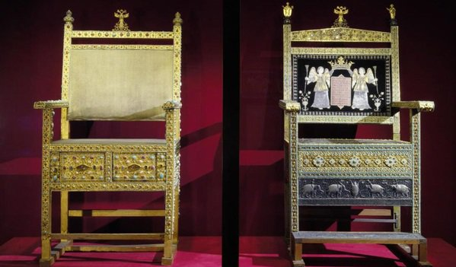
Два государя

Slide 12


Slide 13
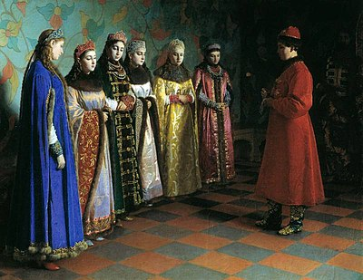
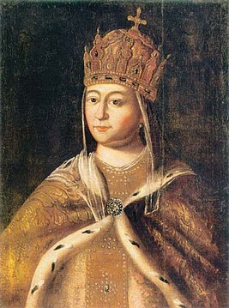

Slide 14
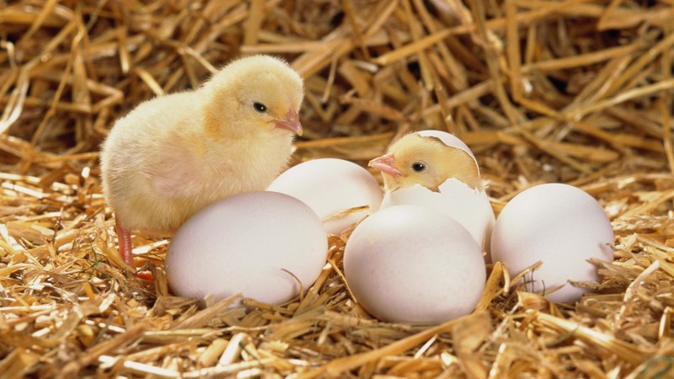
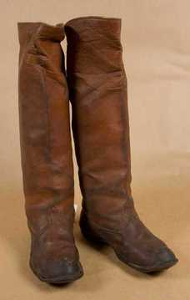
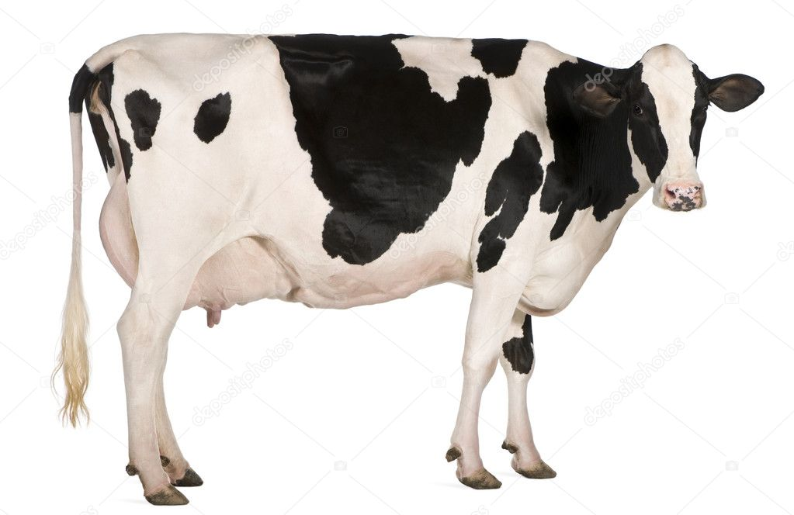
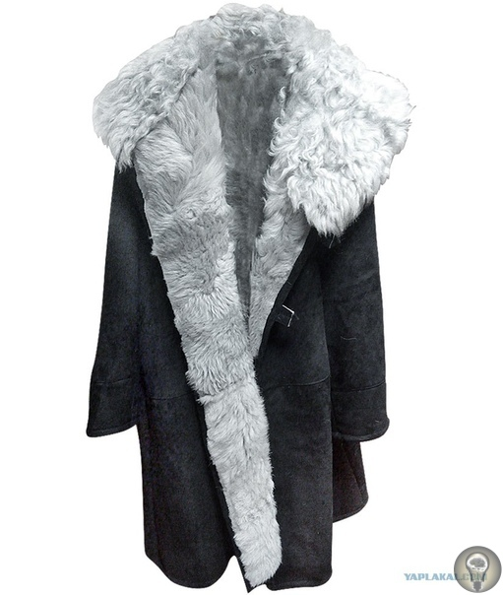
Средняя зарплата 3 коп
3х цыплят и 45 яиц
На овчинную шубу можно было заработать за 2 недели- 50 коп
на сапоги за 10 дней- 30 коп
на корову- за 2 месяца 2 руб

Slide 16
Тест:
1.Годы царствования Михаила Федоровича Романова:
а)1605-1606
б) 1613-1645
в) 1645-1672
г) 1672- 1682

Slide 17
2. Кто из указанных лиц был современником Михаила Фёдоровича:
а) патриарх Филарет
б) Сергей Радонежский
в) Иосиф Волоцкий
г) Нил Сорский

Slide 18
3. Какое перемирие было подписано с Польшей в 1618 году:
а) Деулинское
б) Столбовское
в) Поляновское

Slide 19
4. Какие заводы были построены при Михаиле Романове:
а) ювелирный
б) автомобильный и шинный заводы
в) кузнечный завод
г) по выплавке железа и оружейный заводы

